Slide 1
无锚点框的全卷积单阶段目标检测方法研究
答辩人：陶润洲
导 师：赵三元
时 间：2020/6/15
Notes:
尊敬的各位老师，上午好，我是来自软件工程专业的陶润洲，我的毕业论文题目是无锚点框的全卷积单阶段目标检测方法研究，指导老师是赵三元赵老师。

Slide 2
01
02
课题背景
算法介绍
Background of the Project
Introduction of the algorithm
03
04
实验流程
实验结果
Process of the experiment
Result of the experiment
05
总结反思
Reflection and Summary
Notes:
接下来我将通过课题研究的背景，全卷积单阶段目标检测算法的介绍，整体实验的流程，实验的结果与实验后的总结与反思，这五个方面来向各位老师阐述我的毕业设计。

Slide 3
01
课题背景
Background of the project
Notes:
首先是课题背景的介绍

Slide 4
课题背景
借助人脑的工作方式，通过构建层次化的结构，层与层之间通过简单的规则去进行连接，使得计算机可以如同人类一样，在海量的外界知识中，自主的学习相关的知识、提取复杂的特征，进而帮助人类去寻找一些隐藏在事物内部的规律、特征。而这种学习方式的本质其实是构建一张“深层次”的图，所以被称为深度学习。
Notes:
众所周知，目标检测是深度学习的一个重要分支，通过构建层次化的结构，以简单的规则将层与层之间连接起来，让计算机可以在海量的外界知识中，自主的学习知识，并且提取一些人类无法发现，隐藏在事物内部的特征规律；这样通过构建一张深层次图的学习方式，就是深度学习。

Slide 5
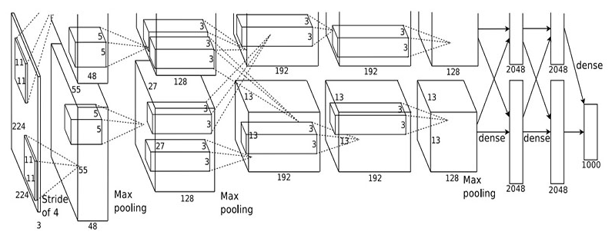
课题背景
自2006年深度学习概念提出来之后，大量的深度神经网络论文被发表。
2012年Hinton课题组通过AlexNet网络获得ImageNet图像识别大赛的冠军之后，深度神经网络开始正式进入人们视野。
目前，深度学习正在广泛的应用于计算机视觉领域中，而目标检测作为其基础任务之一，也在飞速的发展。
Notes:
深度学习的概念首次提出是在2006年，但是正式进入人们的视野则是在2012年Hinton课题组通过AlexNet获得ImageNet图像识别大赛冠军之后，从那时起，深度神经网络开始进入飞速发展的阶段。现如今，深度学习广泛应用于计算机视觉领域中，而作为计算机视觉的基础任务之一的目标检测，也正在飞速发展。

Slide 6
课题背景
基于锚点框目标检测算法
无锚点框目标检测算法
通过预定义一组不同位置不同尺寸的锚点框，用于检测识别目标，避免多尺度遍历滑窗，使检测效果更好、检测速度更快。
例如: Faster R-CNN (15'ICCV)
SSD (16'ECCV)
通过使用关键点等特征来取代锚点框进行检测，避免了与预定义锚点框相关的超参数的计算，减少内存占用量，检测速度也有所提高。
例如： YOLO （16'CVPR）
CornerNet （18'ECCV ）
Notes:
自从Faster R-CNN框架提出了锚点框的概念与YOLO框架采用无锚点框技术进行目标检测之后，目标检测领域大致可以分为两种类别，分别是，基于锚点框的目标检测算法与无锚点框目标检测算法。基于锚点框的目标检测算法是通过预定义一组位置不同尺寸不同的锚点框，用于检测目标，这样一来就可以避免多尺度遍历滑窗，可以使得检测效果更好，速度更快，比如Faster R-CNN，SSD框架都是基于锚点框的。而无锚点框目标检测算法就是用关键点等特征来代替锚点框进行检测，这样的优点是可以可以避免有关锚点框的超参数的计算，减小内存，并且也能提高检测速度，比如YOLO和CornerNet都是无锚点框算法。

Slide 7
02
算法介绍
Introduction of the algorithm
Notes:
接下来就是详细的介绍一下无锚点框全卷积单阶段目标检测算法的主要内容。

Slide 8
算法介绍
基于锚点框目标检测方法
VS
在得到的特征图上使用预定义的锚点框进行检测。
全卷积单阶段目标检测方法
在得到的特征图上逐像素点进行回归检测。
Notes:
之前也介绍过了，基于锚点框的目标检测方法，在通过骨干网络得到特征图之后，采用预定义的锚点框进行检测，而本方法则是在特征图上逐像素点进行回归检测，就可以避免掉预定义的锚点框。接下来，来看具体的流程。

Slide 9
算法介绍
通过CNN特征提取网络得到特征图
A
将特征图上的点都映射回原始图片中
B
C
根据点与目标框的关系，判断正负样本
A:落入目标框内，为正样本
B:落入目标框内，为正样本
C:落在目标框外，为负样本
特征图
原图
Notes:
首先通过CNN特征提取网络得到特征图，图中假设是得到一个6x6的特征图→然后将特征图上的点一一映射回原图中，图中红色的框的是代表ground truth 目标框。→然后根据点与目标框的位置关系，来判断正负样本。→如图可以看出AB均落入目标框内部，为正样本，并且与该框相关联，C点则在目标框之外，为负样本。

Slide 10
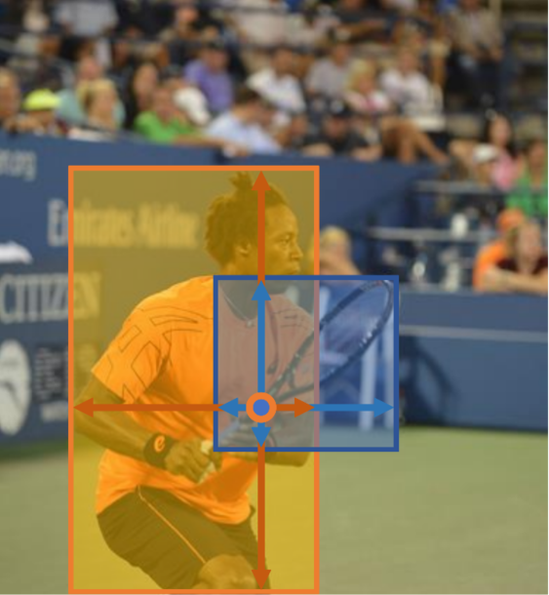
算法介绍
多框冲突
当映射回原图的点落入多个目标框，选取面积最小的目标框与该点关联。
Notes:
可是在实际情况中，会出现多个目标框有重叠区域的情况。当出现这种情况时，落入该重叠区域的点，则与面积最小的目标框进行关联。但是因为本方法采用了FPN特征金字塔网络，所以这样的重叠的目标框会数量也会大大减少。

Slide 11
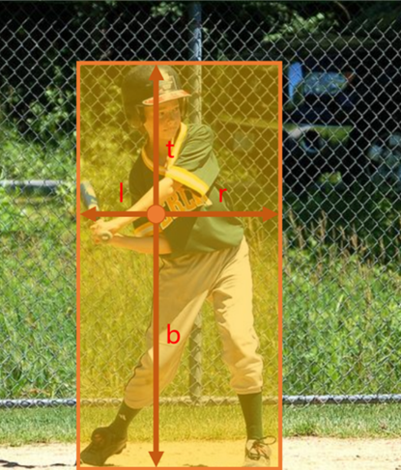
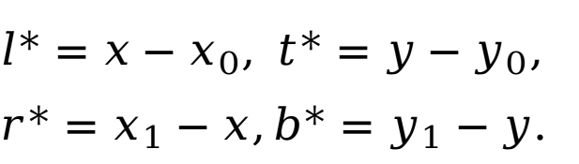
算法介绍
回归目标
特征图上映射回原图的点(x,y)与目标框相关联，则该点回归目标为四维向量(l*,t*,r*,b*)。
$$l^{∗}=x−x_{0}, t^{∗}=y−y_{0},$$
$$r^{∗}=x_{1}−x,b^{∗}=y_{1}−y.$$
(x₀,y₀),(x₁,y₁)分别为目标框左上角、右下角坐标值
Notes:
当原图上的点与目标框相关联时，根据该点与目标框四条边的距离来构建回归目标（l，t，r，b），代表该点与目标框左上右下四条边的距离，计算公式中的（x0,y0）(x1,y1)则是目标框左上角与右下角的坐标值，而该点的分类目标也自然是对应框的类别索引。

Slide 12
算法介绍
A
B
正样本A:低质量回归框
正样本B:高质量回归框
A:落入目标框内，为正样本
B:落入目标框内，为正样本
（权重减小）
（权重增大）
原图
Notes:
但是通过这样的方式所构建的正样本中，有较多数量的正样本其实质量并不高，位置处于目标框的边界，容易生成低质量的回归框，→就比如说图中的A点相对B点来说，所生成的回归框质量肯定更低，这样的低质量框如果数量过多的话，肯定会影响检测的效果与效率，→所以在训练过程中可以采用降低A点权重，增大B点权重的方式来提高检测的效果，抑制这些低质量框的生成。

Slide 13
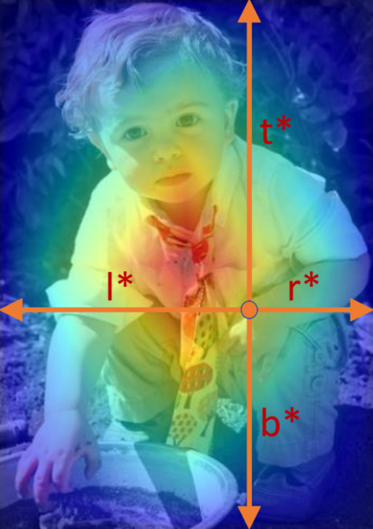
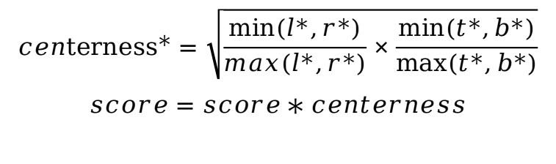
算法介绍
中心度分支
对于一个位置的中心度目标centerness*，由给该位置给定的回归目标(l*,t*,r*,b*)计算所得。
$${centerness}^{∗}=\sqrt{\frac{min⁡(l^{∗},r^{∗})}{max(l^{∗},r^{∗})}×\frac{min⁡(t^{∗},b^{∗})}{max⁡(t^{∗},b^{∗})}}$$
$$score=score∗centerness$$
Notes:
所以本方法在分类分支、回归分支这两个分支之外，额外构建了中心度分支，用于衡量点与对应目标框中心点的位置关系，由公式可以看出当点位于目标框中心时，centerness中心度值为1，而当点越来越偏离时，centerness的值也逐渐从1下降趋近于0。最后通过将正样本分类得分值与对应的中心度值相乘，得到最终的分类得分，就可以很好的抑制这些低质量点生成低质量的回归框了。

Slide 14
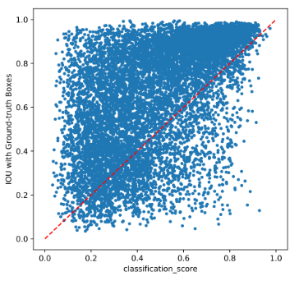
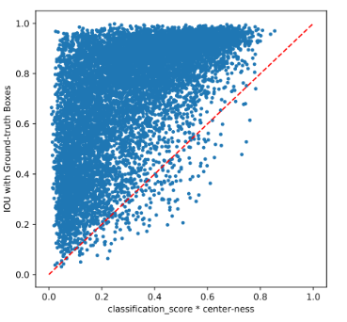
算法介绍
中心度分支
效果
无中心度
有中心度
低质量回归框数量明显降低
Notes:
如图，由这两张散点图可以很好的看出中心度分支的效果，横坐标为分类得分，纵坐标为回归框与目标框的交并比。可以看出→，当无中心度分支时，分类得分高但是与目标框交并比值小的回归框数量会远远大于有中心度分支的情况，这样一来→低质量的回归框数量可以说是明显降低了。

Slide 15
算法介绍：创新点
中心度分支
中心部分采样策略
低质量点的位置偏僻，中心度值低
降低该点权重，抑制低质量框产生
低质量点的位置离目标框中心点欧几里得距离较远
限制正样本点与中心点的欧几里得距离，直接摒弃低质量点
Notes:
本方法依据中心度分支的作用原理，额外添加了中心部分采样策略，来提高检测效果。上面介绍了这些低质量的点，位置都很偏僻，所以计算出来的中心度值低，也就导致了该点最后的分类得分值也较低，就能抑制低质量框产生。同样从距离方面来看，这些低质量点距离目标框中心点的欧几里距离也较远，中心部分采样策略，则是通过限制正样本点与目标框中心点的欧几里得距离，当点与目标框中心点距离超出规定阈值时，即使点在目标框内，也直接判定为负样本，这样就能直接摒弃掉低质量点，而不是抑制这些点，这样检测效果将更加明显。

Slide 16
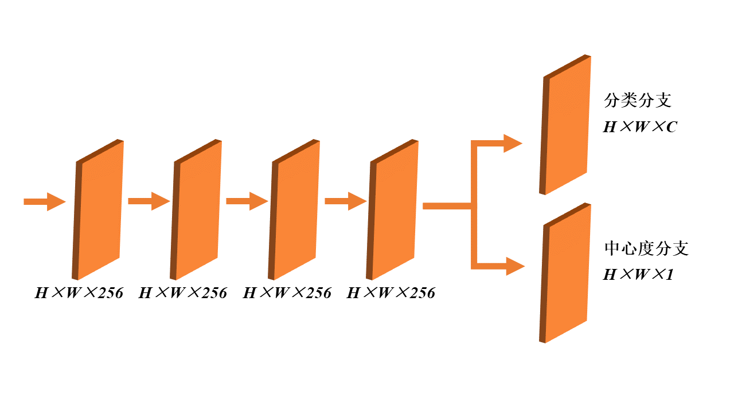
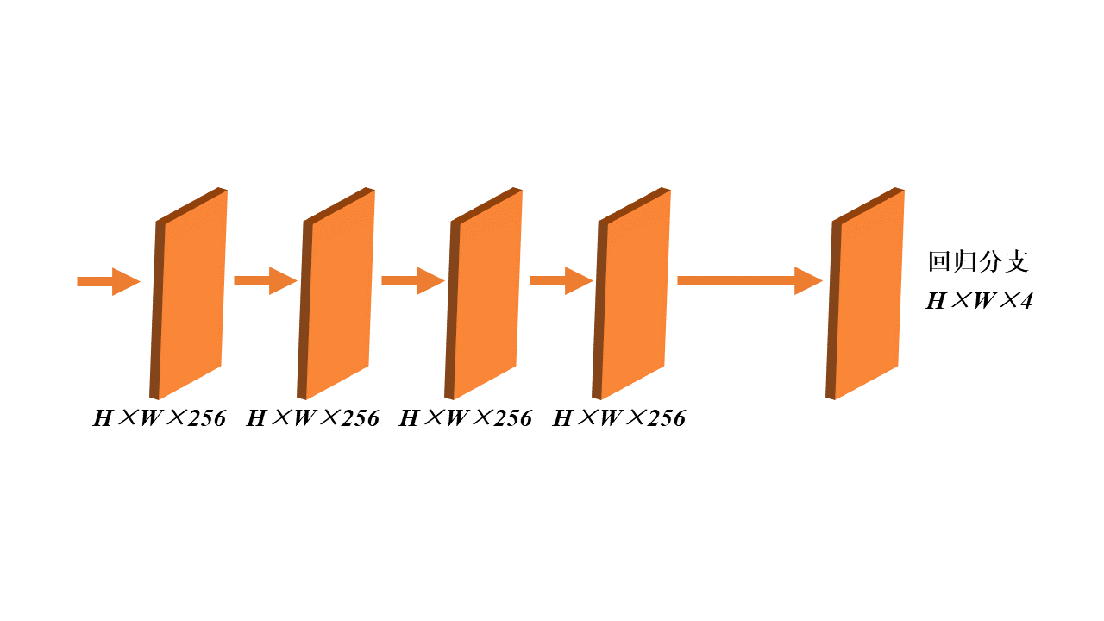
算法介绍
特征图分别通过不同分支的卷积操作，得到最终检测结果。
Notes:
下面将介绍一下，检测头部分。通过特征提取网络得到的特征图，通过检测头中的三个分支，分类分支、中心度分支与回归分支来得到最终的检测结果，并用于损失值的计算。

Slide 17
算法介绍
分类分支
采用Focal Loss，焦距损失来计算损失值
全特征单元参与计算，权重为1
中心度分支
采用BCE Loss，二进制交叉熵损失来计算损失值
正样本参与计算，权重为1
回归分支
采用IOU Loss，交并比损失来计算损失值
正样本参与计算，权重为1
Notes:
分类分支，采用focal loss 焦距损失来计算损失值，在计算过程中正负样本均参与计算，这样就有大量的样本可以支撑检测结果更加理想。
中心度分支采用了二进制交叉熵损失来进行计算，回归分支，则是采用了经典的IOU loss，交并比损失来进行损失值的计算，与分类分支不同的是，zhe只有正样本参与计算；最后的，同样也是只有正样本参与计算。并且最后得出的三个损失值权重均为1。

Slide 18
03
实验流程
Process of the experiment
Notes:
以上就是整个的算法部分的介绍了，接下来将介绍整个毕业设计实验的流程。

Slide 19
实验流程
软件环境
硬件环境
操作系统：Ubuntu 18.04.4 LTS
开发平台：Anaconda 4.7.10、Vscode
开发语言：Python 3.7.7
运算平台：CUDA 10.1
深度学习加速库：CuDNN 7.6.5
深度学习网络框架：Pytorch 1.4.0
CPU：Intel(R) Xeon(R) CPU E5-2650 v4 @ 2.20GHz
GPU：GeForce RTX 2080 Ti
内存：125GB
Notes:
本实验使用的软件环境为，操作系统选用Ubuntu 18.04，编程语言为Python3.7.7，深度学习框架选用Pytorch1.4.0，硬件环境GPU使用的是2080Ti。

Slide 20
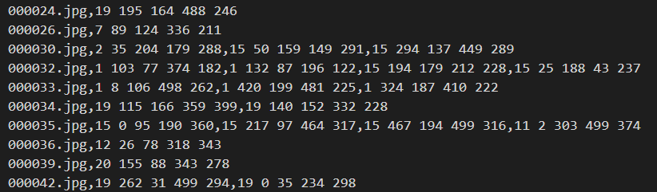
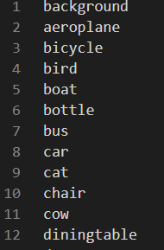
实验流程
VOC0712数据集
训练集：22136
测试集：4952
COCO2017数据集
训练集：118287
测试集：5000
Notes:
本次实验选用了两个数据集，分别是VOC0712与COCO2017，训练集的图片数量分别为22136与118287张，测试集数量为4952与5000张。在训练之前，将数据集图片的标注信息，转换成右上角图片中的文本形式，方便模型的读入，同时将需要检测的目标，进行编号生成label.txt文件，内容如右下角所示，VOC需要检测20种目标，COCO则需要检测80种。

Slide 21
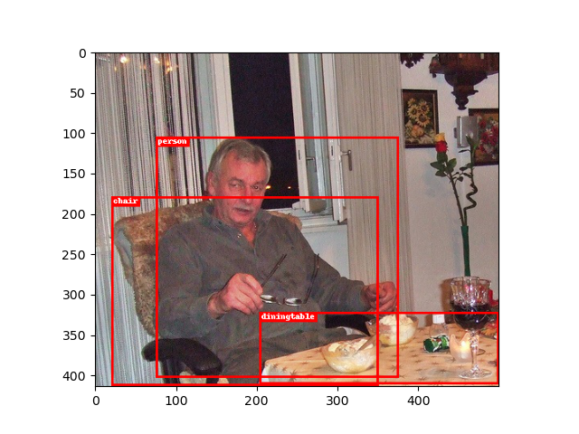
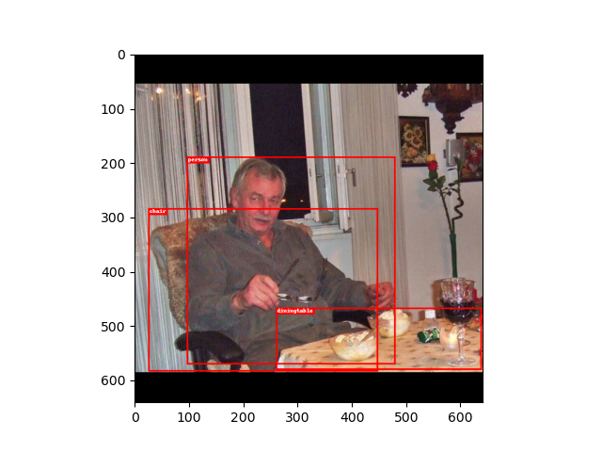
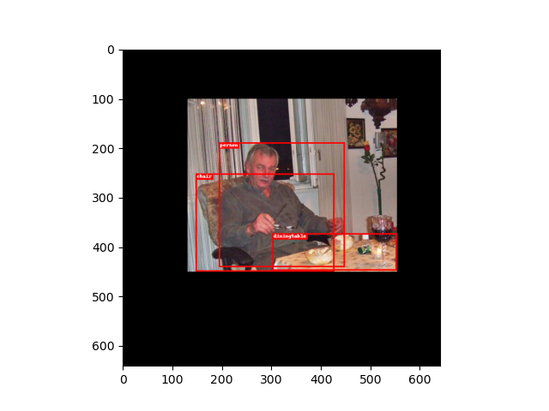
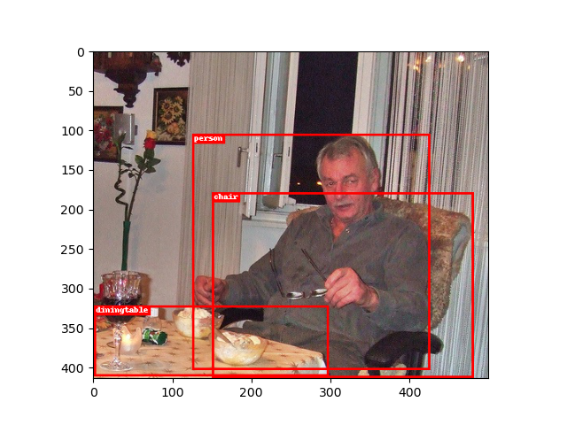
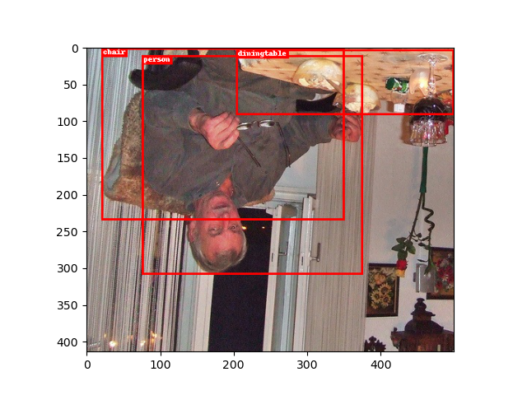

实验流程
原图
固定尺寸
随机缩放平移
左右翻转
上下翻转
数据归一化
Notes:
之后就是对数据集的图片进行数据增强与预处理，首先会将数据集图片固定尺寸，VOC数据集固定为641x641，COCO数据集因为检测类别更多，所以固定为1025x1025，之后会对图片进行随机的缩放平移，上下左右翻转，增加训练的数据量。并且最后会对图片利用ImageNet训练集中抽样计算的RGB均值与方差，进行一个数据的归一化操作。

Slide 22
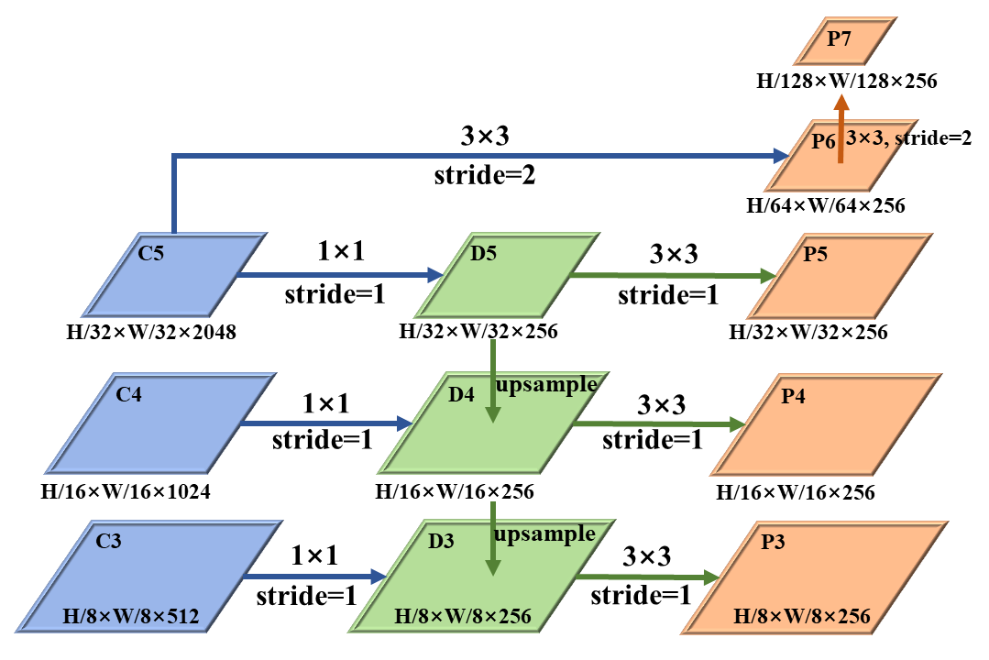
实验流程
残差网络 ResNet-50
对网络进行微调，冻结掉所有的BN层与第一层瓶颈层
输出三层特征图C3、C4、C5
特征金字塔网络 FPN
输出用于检测的五层特征图P3、P4、P5、P6、P7
FPN结构图
Notes:
这一部分是网络模型的整体结构，使用ResNet-50+FPN对图片进行特征提取，在训练过程中，使用ResNet-50的官方预训练模型进行迁移学习，冻结掉ResNet-50网络中所有的BN层与第一层的瓶颈层。最后输出三层特征图作为FPN网络的输入。FPN网络结构如右图所示，最后会输出五层特征图，用于检测不同尺度大小的目标。

Slide 23
实验流程
检测头
目标框特征层次分配
损失值
特征图均通过分类分支、中心度分支、回归分支，得到最终检测结果；并将五层特征图的结果进行合并。
将特征图映射到原图中，得到正负样本及回归目标；并依据回归目标(l*,t*,r*,b*)中的最大值，选取不同的特征层进行检测。
使用三个分支对应的损失函数计算对应的损失值，与对应权重相乘然后相加，得到最终的损失值。
Notes:
将FPN最后所输出的特征图输入进检测头，通过三个分支，得到最终的检测结果。并将最终的五层特征图所得结果进行合并，得到最终的预测结果。之后进行目标框特征层次分配，先将特征图映射到原图中，得到正负样本以及回归目标，再根据回归目标中（l，t，r，b）中的最大值，判断该检测目标的尺度大小，选取不同的特征层进行检测。最后使用三个分支对应的损失函数计算对应的损失值，按照权重相加得到最终的损失值。
以上就是整个网络模型的训练流程，接下来讲述与模型训练相关的参数。

Slide 24
实验流程
warm-up策略
训练开始选取较小的学习率0.003333，通过500步的训练，逐渐增加到初始学习率0.1。
避免初期过拟合；保持模型稳定性；网络收敛更快。
训练参数
初始学习率为0.1，训练总次数的65%与90%，学习率均降低10倍；权重衰减和动量分别设置为0.0001和0.9。
VOC0712数据集 ：训练轮次为30轮，每一批次训练数量为16。
COCO2017数据集：训练轮次为24轮，每一批次训练数量为8。
Notes:
训练采用了warm-up策略，预热学习率，刚开始学习率选取0.003333，经过500步训练，逐渐增加到初始学习率0.1，这样可以避免初期过拟合，让模型更稳定，收敛更快。
同时，在训练总次数的65%与90%，均将学习率降低10倍，权重衰减为0.0001，动量设置为0.9。对于VOC数据集而言训练30轮，batch size设置为16，COCO数据集则训练24轮，batch size设置为8。

Slide 25
04
实验结果
Result of the experiment
Notes:
以上就是所有的训练细节了，接下来将介绍实验的结果。

Slide 26
实验结果
VOC0712数据集
 | AP | AP₅₀ | AP₇₅
无中心部分采样 | 53.33 | 77.36 | 57.86
有中心部分采样 | 55.04 | 78.45 | 60.27
COCO2017数据集
 | AP | AP₅₀ | AP₇₅
无中心部分采样 | 35.5 | 53.0 | 37.8
有中心部分采样 | 36.4 | 53.9 | 39.4
通过采用中心部分策略，可以比较明显的提高检测器的检测效果
Notes:
根据有无中心部分采样策略，分别对两组数据集都进行了对比实验，由表中数据可以看出，不管是对于VOC数据集还是COCO数据集，其AP值在使用中心部分采样策略之后都有所提高，通过中心部分采样策略，可以比较明显的提高检测器的检测效果。

Slide 27
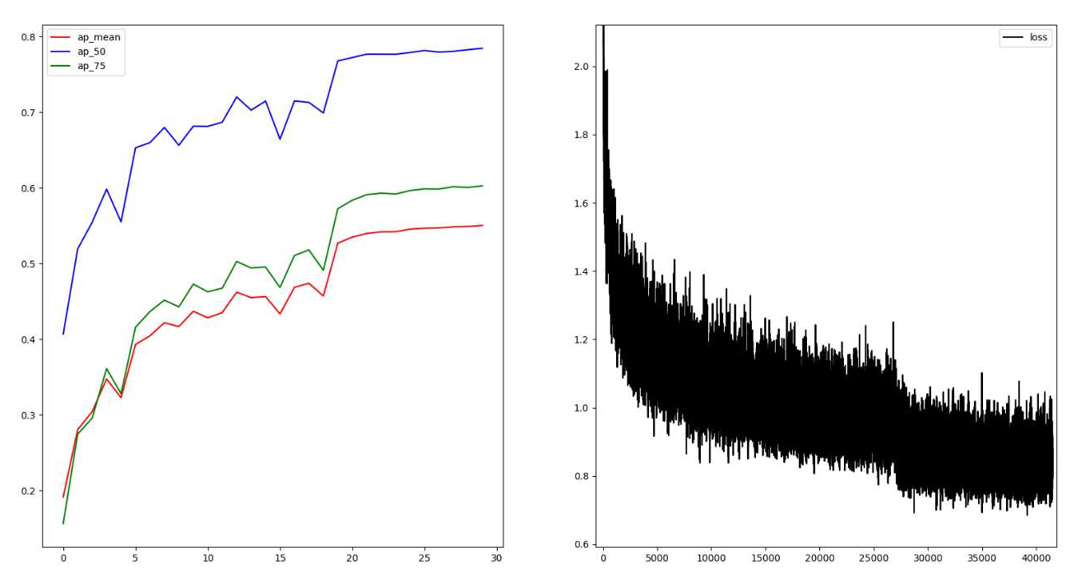
实验结果
第一次
第二次
AP值逐渐上升趋于稳定
损失值逐渐下降趋于稳定
第一次
第二次
AP变化曲线
损失值变化曲线
Notes:
本次实验通过python库matplotlib，对实验过程中数据进行可视化，由图中的折线图可以看出，AP值是逐渐上升并趋于稳定的，同样损失值也在逐渐下降并最终趋于稳定。
并且可以看出，在第一次进行学习率衰减时，AP值与损失值都有一个较大的波动，而在第二次进行衰减时，因为模型趋于稳定，所以AP值与损失值波动不明显。

Slide 28
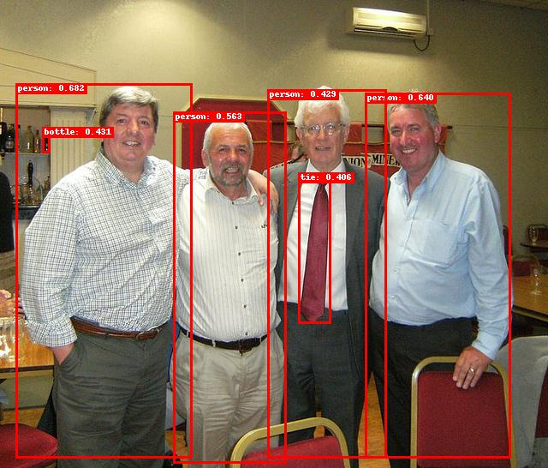
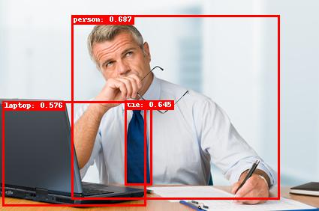
实验结果
Notes:
在训练结束之后，通过已经训练好的模型，进行NMS后处理，对实物图片进行检测，如图所示，可以看出，检测效果不错，能比较准确的框出图中目标，并显示其类别与得分。

Slide 29
05
总结反思
Reflection and Summary
Notes:
最后这一部分，是我在本次毕业设计实验过程中的总结反思。

Slide 30
反思总结
“
中心度分支
中心度分支作用是为了打压偏僻的正样本点，抑制低质量框的产生，提高检测效果。
增加中心部分采样策略之后，检测效果有明显提升。
原有的中心度分支所产生的效果并没有达到最佳，其分支结构与对应损失函数均有提升改进的空间
Notes:
对于模型而言，中心度分支其作用是为了降低低质量点的权重，抑制低质量框的产生；但是在额外增加了中心部分采样策略之后，可以看出其检测效果是有着明显的提升的。
所以基于这样的事实，我认为，原有的中心度分支其所产生的效果并未达到最佳，并且其分支结构与损失函数的构造均是有改进提升的空间的。关于这一点，我在后续的工作中，也将继续进行探究。

Slide 31
感谢各位专家老师
请您批评指正
答辩人：陶润洲
导 师：赵三元
时 间：2020/6/15
Notes:
以上就是我整个的汇报了，请各位老师批评指正。

